Slide 1

PHP
Stephane Halimi

Slide 2
Plan général
Présentation du langage PHP
Les variables
Les instructions de contrôle
Les formulaires
Les fonctions
Les fichiers, les cookies & les sessions
La POO
Les bases de données & le langage SQL
L’accès aux données avec PHP & mysqli

Slide 3
Présentation du langage PHP

Slide 4
Qu’est ce que PHP ?
PHP: Hypertext Preprocessor
Un langage informatique
Permet de produire des pages Web dynamiques via un serveur Web
Utilisé par 80% des sites Web dans le monde (Facebook, Wikipedia, etc)
Syntaxiquement proche du C, C++, Java …

Slide 5
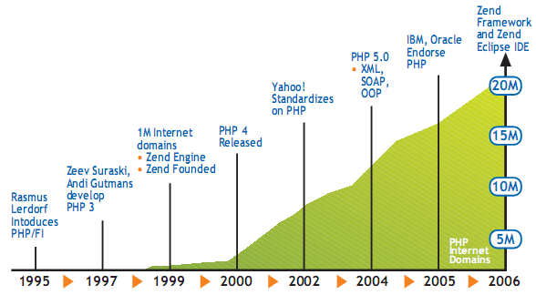
Historique
Année | % des sites Web dans le monde
2007 | 70%
2010 | 75%
2013 | 75%
2016 | 82%

Slide 6
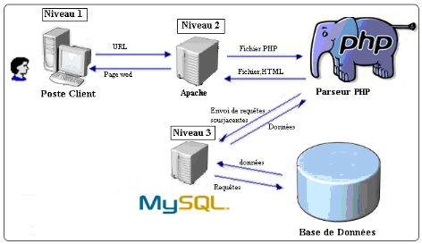
Principe de fonctionnement
Un serveur Web
Un interpréteur PHP
Un SGBD
Architecture 3-tiers

Slide 7
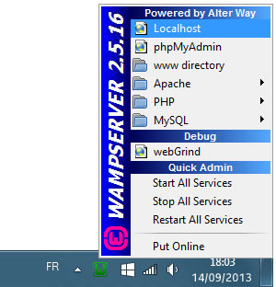
WAMP
Windows + Apache + MySQL + PHP
Pile de logiciels libres pour une installation rapide
Outils de gestion associés
PhpMyAdmin
MAMP, LAMP

Slide 8
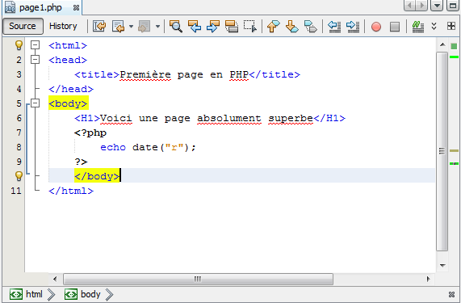
Première page en PHP

Slide 9
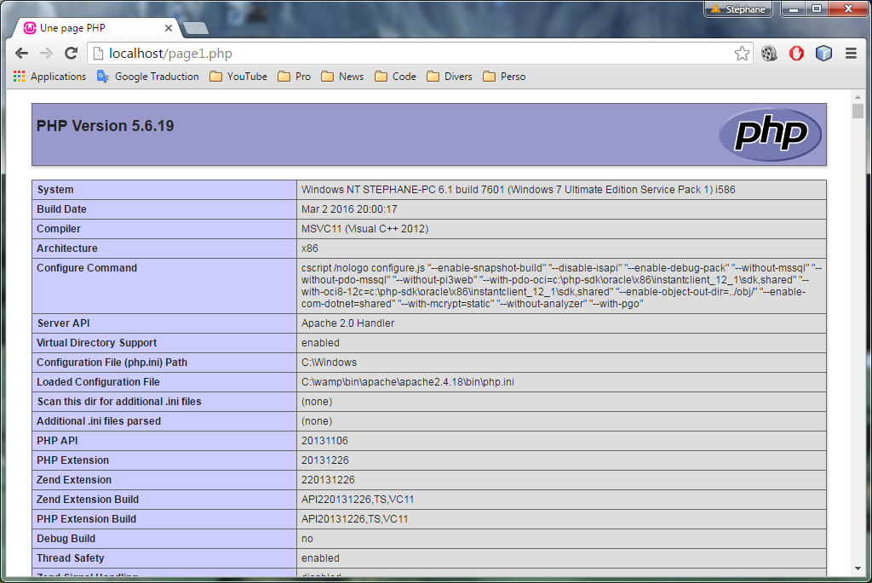
Organisation de PHP
Découpage en modules
La commande phpinfo() fournit des informations sur les modules installés

Slide 10
Les variables

Slide 11
Qu’est ce qu’une variable ?
Un endroit dans la RAM
Un nom (qui doit commencer par ‘$’ puis une lettre )
Un type
Une portée
Les variables n’ont pas besoin d’être déclarées

Slide 12
Affectation d’une variable
Affectation par valeur
Affectation par référence
On verse le contenu d’une variable dans une autre variable
$var1 = « Paris";
$var2 = « Nice";
$var1 = $var2;
echo $var1;
=> Nice
On affecte à une variable d’adresse d’une autre variable
$var1="Paris";
$var2="Lyon";
$var2 = &$var1;
echo $var2;
=> Paris

Slide 13
Les variables prédéfinies
Nom de la variable | Contient
$GLOBALS | Nom et valeur de toutes les variables globales du script
$_COOKIE | Nom et valeur des cookies sur le poste client
$_ENV | Nom et la valeur des variables d’environnement
$_FILES | Nom des fichiers téléchargés à partir du poste client
$_GET | Nom et valeur des données issues d’un formulaire envoyé par la méthode GET
$_POST | Nom et valeur des données issues d’un formulaire envoyé par la méthode POST
$_REQUEST | Ensemble des variables superglobales $_GET, $_POST, $_COOKIE et $_FILES
$_SERVER | Les informations liées au serveur Web
$_SESSION | Ensemble des noms des variables de session et leurs valeurs
<?php
print_r($GLOBALS);
echo "<br><br><br>"
print_r($_SERVER);
?>

Slide 14
Les types de données
Entiers, réels, chaînes de caractères, booléens, tableaux, objets, resource, null
Pas de déclaration explicite du type d’une variable
Fonctions gettype($var1) ou is_xxxxxxx($var1)
La fonction isset($var1) retourne FALSE si $var1 n’est pas initialisée ou a la valeur NULL
C’est la valeur qui fixe le type et non le contraire
<?php
$var1 = 7;
echo gettype($var1)."<br>"; // integer
$var1 = 7.4;
echo gettype($var1)."<br>"; // double
$var1 = "coucou" . 7.4;
echo gettype($var1)."<br>"; // string
?>

Slide 15
Quelques opérateurs
Opérateur | Signification
== | Teste l’égalité de deux valeurs. NE PAS CONFONDRE AVEC ‘=‘
=== | Teste l’identité des valeurs et des types de deux expressions
!== | Teste la non-identité de deux expressions (types ou valeurs)
|| ou OR | Teste si l’un au moins des opérandes a la valeur TRUE
&& ou AND | Teste si les deux opérandes valent TRUE en même temps
XOR | Teste si un ET UN SEUL des opérandes a la valeur TRUE
! | Opérateur unaire de négation, qui inverse la valeur de l’opérande

Slide 16
Les chaînes de caractères
Suite de caractères entre ‘entre quotes’ ou «entre guillemets »
Seuls les guillemets permettent d’évaluer une variable (jamais une fonction)
La concaténation de 2 chaînes se fait grâce à un « . »
Les expressions régulières permettent de rechercher un modèle dans une chaine
Affichage formaté avec printf et sprintf
Longueur avec strlen
Modification de la casse avec strtolower, strtoupper
Suppression des espaces avec ltrim, rtrim et trim
Echappement des caractères spéciaux avec addslashes
Chaine interprétable par les navigateurs avec htmlentities
Recherche de sous-chaines avec strstr, substr(), strpos()
Comparaison des chaines avec == et strcmp
Transformation de chaine en tableau avec explode
Cryptage de la chaine avec crypt
séquence d’échappement
\’
\"
\$
\\
\n
\r
\t

Slide 17
Les tableaux (1)
Permet de stocker dans une seule variable un ensemble ordonné de paires « clé, valeur » (tableau associatif)
L’initialisation de tableaux indicés se fait par $tab = array(valeur0,valeur1,…,valeurN)
Quand les clés sont elles-mêmes de type Array, on obtient un tableau multidimensionnel
<?php
$tabmulti = array(
array("00","01","02"),
array("10","11","12"),
array("20","21","22"),
array("30","31","32")
);
?>

Slide 18
Les tableaux (2)
La lecture des éléments d’un tableau peut se faire avec
Une boucle for
Une boucle do … while
Une boucle while
La fonction each() retourne la paire clé/valeur courante du tableau array et avance le pointeur de tableau.
$tab=array("Un","Deux","Trois");
$i=0;
while(isset($tab[$i]) ) {
echo "L'élément $i est $tab[$i]<br />";
$i++; }
$foo = array("bob", "fred", "jussi", "jouni", "egon", "marliese");
$bar = each($foo);
print_r($bar);

Slide 19
Les tableaux (3)
La fonction list() assigne des variables comme si elles étaient un tableau
<?php
$info = array('coffee', 'brown', 'caffeine');
// Liste toutes les variables
list($drink, $color, $power) = $info;
echo "$drink is $color and $power makes it special.\n";
?>
La fonction array_slice() retourne une série d'éléments d’un tableau
<?php
$input = array("a", "b", "c", "d", "e");
$output = array_slice($input, 2); // retourne "c", "d", et "e"
$output = array_slice($input, -2, 1); // retourne "d"
$output = array_slice($input, 0, 3); // retourne "a", "b", et "c"
?>

Slide 20
Les tableaux (4)
array_push() ajoute des éléments à un tableau
array_pop() supprime des éléments à un tableau
array_shift() supprime le premier élément à un tableau
array_merge() fusionne 2 tableaux
array_intersect() retourne les éléments communs aux 2 tableaux
array_diff() retourne les éléments présents dans un tableau et pas l’autre

Slide 21
La portée d’une variable
Toute variable déclarée dans une fonction n’est utilisable que dans cette fonction
Toute variable globale est n’est utilisable dans une fonction que grâce au tableau associatif superglobal $GLOBALS
Une variable statique se déclare par le mot clé « static » et garde sa valeur d’un appel de fonction à l’autre

Slide 22
Les instructions de contrôle

Slide 23
Les branchements en PHP
Exactement les mêmes instructions qu’en C ou Java
Les accolades permettent la gestion des blocs
if
if … else
switch … case
for
while
do … while
foreach
break

Slide 24
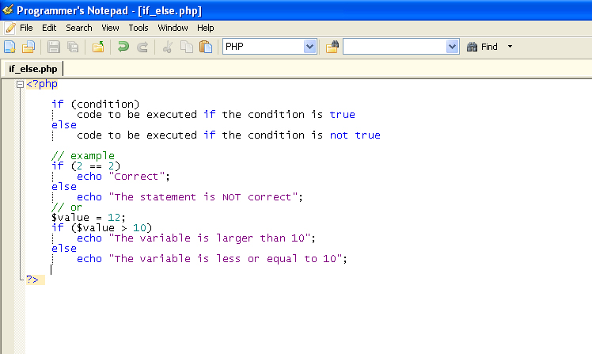
Les instructions « if » et « if » … « else »
Permettent un branchement conditionnel en fonction de l’évaluation du valeur booléenne

Slide 25
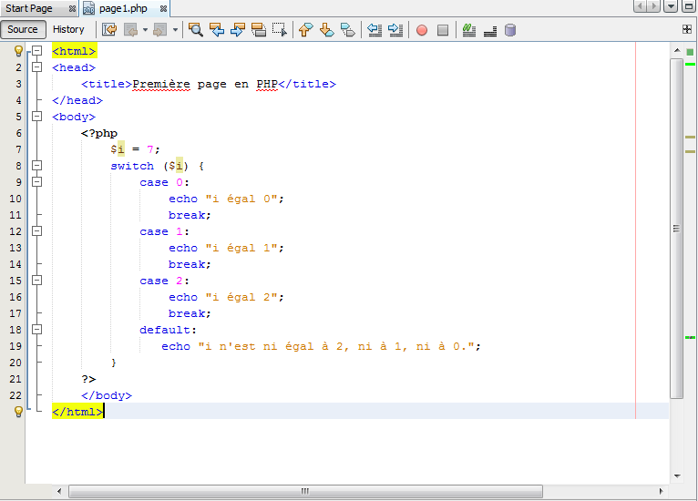
L’instruction « switch» … « case »
Permet un branchement conditionnel en fonction de l’évaluation d’une valeur discrète
Permet d’éviter des « if » … « else » en cascade

Slide 26
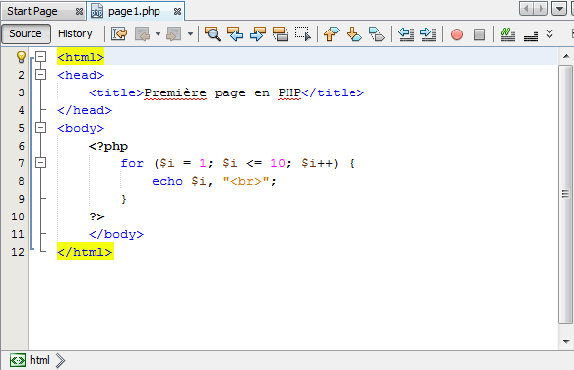
La boucle « for »
Permet d’exécuter un nombre prédéterminé de fois un bloc d’instructions

Slide 27
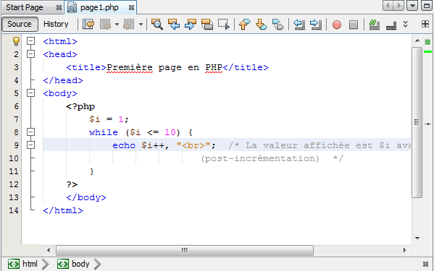
Le boucle « while »
Permet d’exécuter un bloc d’instructions tant qu’une condition est vérifiée

Slide 28
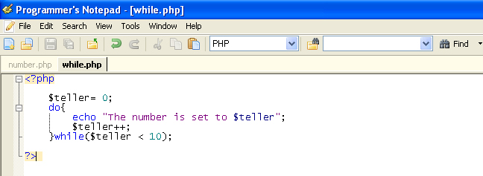
Le boucle « do » … « while »
Permet d’exécuter, au minimum une fois, un bloc d’instructions tant qu’une condition est vérifiée

Slide 29
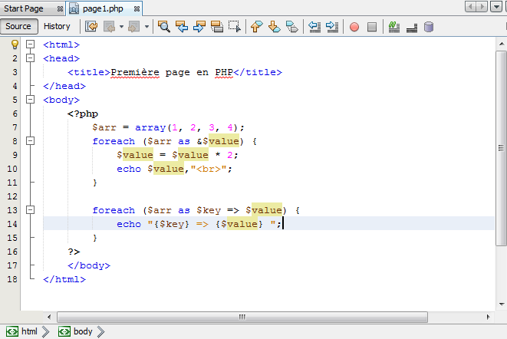
L’instruction « foreach »
Permet de parcourir un tableau et de lire, soit les valeurs, soit les couples « clé, valeur »

Slide 30
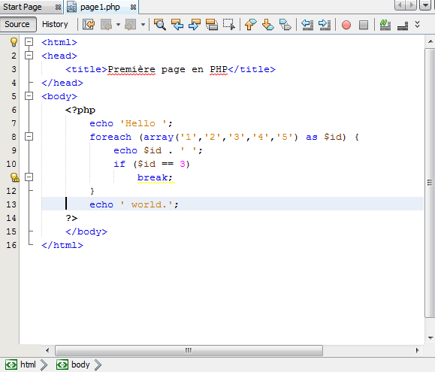
L’instruction « break »
Permet de sortir, à tout moment, d’une boucle, en fonction d’une valeur booléenne

Slide 31
Les formulaires

Slide 32
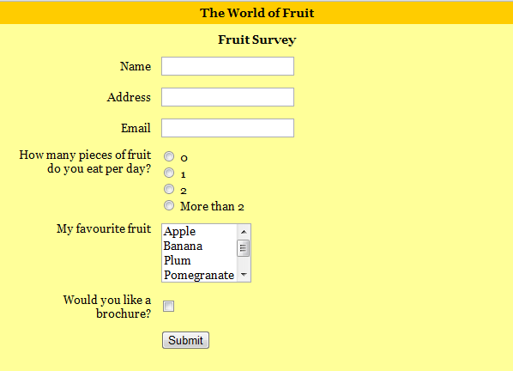
Définition
Un formulaire est un ensemble de champs de saisie permettant à un internaute d’envoyer des informations au serveur

Slide 33
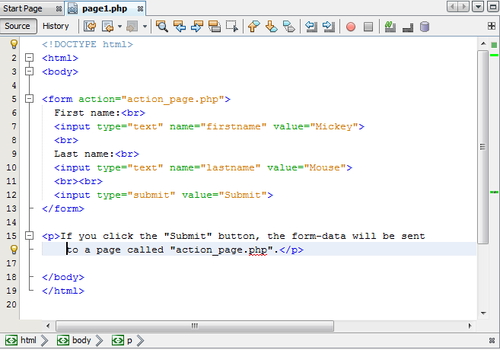
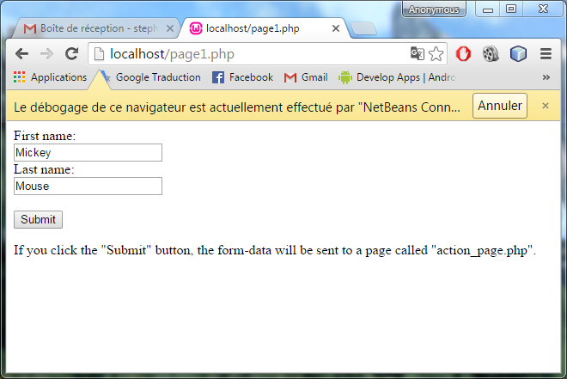
Code

Slide 34
Eléments
<input type= "text" />
<input type= "password" />
<input type= "checkbox" />
<input type= "radio" />
<input type= "submit" />
<input type= "reset" />
<input type= "file" />
<input type= « hidden" />
<textarea>
<select>

Slide 35
Traitement des données (1)
Méthode POST
Les informations circulent dans l’en-tête HTTP
Tableau superglobal $_POST
echo $_POST['prenom'];
Méthode GET
Les informations circulent en clair dans la barre d’adresse
Tableau superglobal $_GET
echo $_GET['prenom'];
Le tableau superblobal $_REQUEST regroupe les 4 tableaux $_GET, $_POST, $_COOKIE et $_FILES

Slide 36
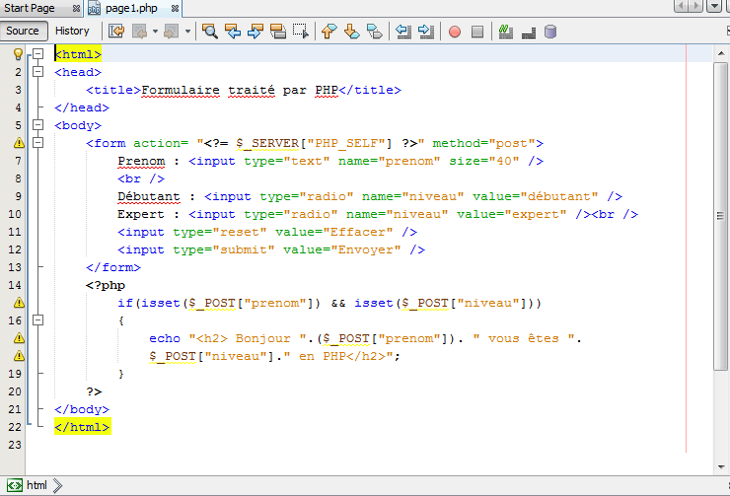
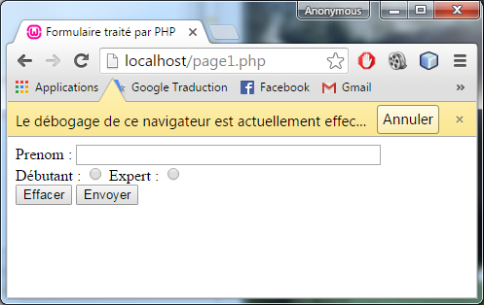
Traitement des données (2)

Slide 37
Les fonctions

Slide 38
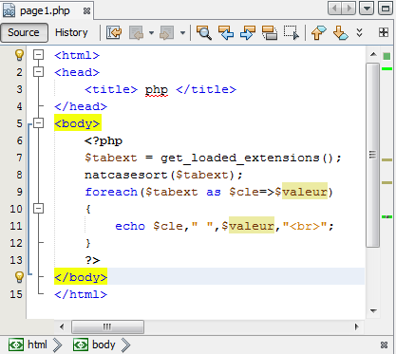
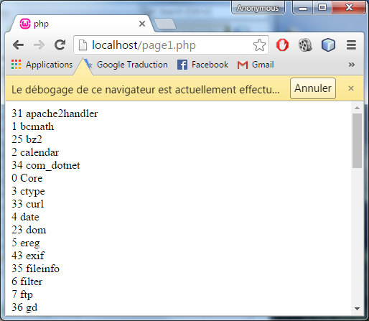
Les modules
Fonctions écrites en C
Groupées dans des modules
get_loaded_extensions() liste les modules installés

Slide 39
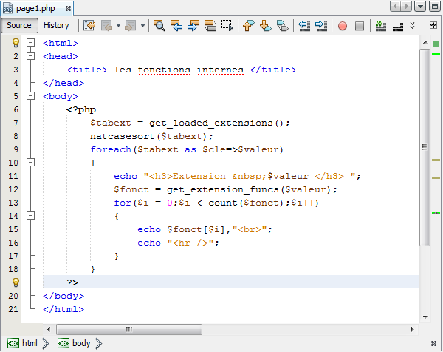
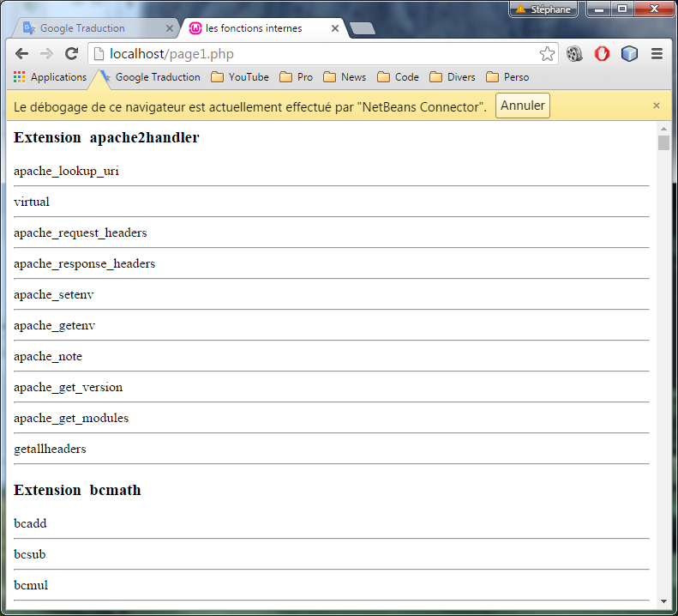
Les fonctions internes
Chaque module groupe un ensemble de fonctions
get_extensions_funcs() retourne la liste des fonctions d’un module

Slide 40
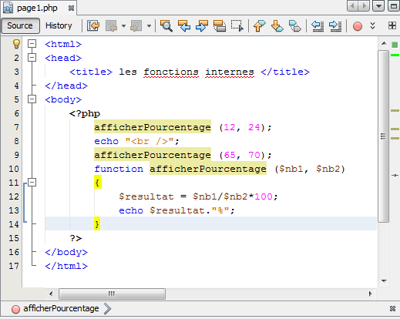
Création de fonctions personnalisées
Le nom doit être unique
Les paramètres sont passés entre parenthèses
Elle peut être définie n’importe où dans le script
Elle peut retourner aucune, une ou plusieurs valeurs

Slide 41
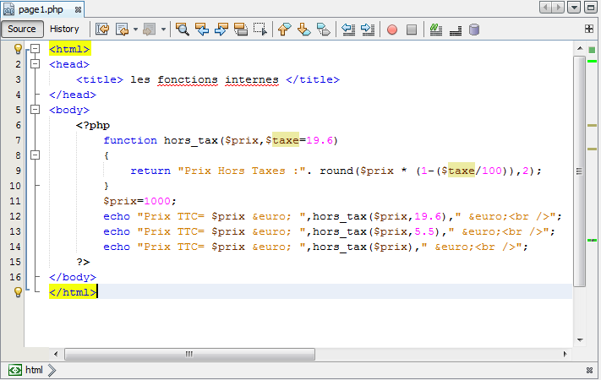
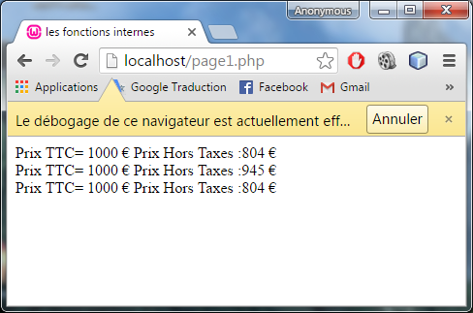
Les paramètres par défaut
Ils doivent obligatoirement se trouver en dernier

Slide 42
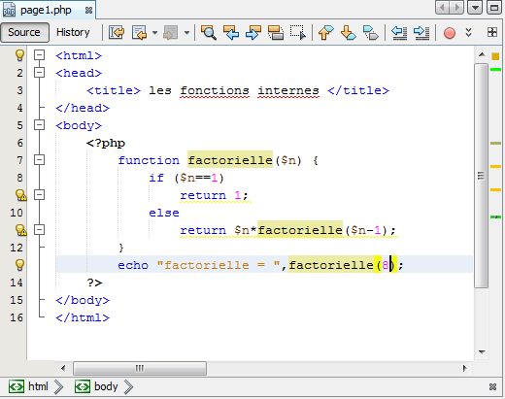
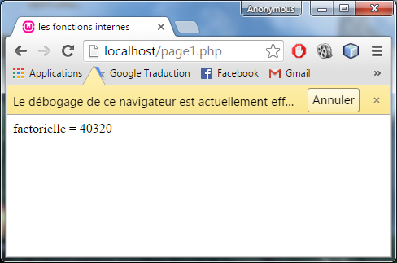
Cas particuliers de fonctions
Les fonctions dynamiques : leur nom est contenu dans une variable de type chaîne
Les fonctions à nombre d’arguments variable : un tableau est passé en paramètre
Les fonctions récursives : elle s’appelle elle-même

Slide 43
Les fichiers, les cookies & les sessions

Slide 44
La fonction fopen
entier fopen(chaine nomdufichier, chaine mode);
Nomdufichier peut être un chemin
Relatif : "../../repertoire/monfichier.txt"
Absolu : "http://www.lebeausite.net/repertoire/monfichier.txt"
Mode | Description
r | ouverture en lecture seulement
w | ouverture en écriture seulement (la fonction crée le fichier s'il n'existe pas)
a | ouverture en écriture seulement avec ajout du contenu à la fin du fichier (la fonction crée le fichier s'il n'existe pas)
r+ | ouverture en lecture et écriture
w+ | ouverture en lecture et écriture (la fonction crée le fichier s'il n'existe pas)
a+ | ouverture en lecture et écriture avec ajout du contenu à la fin du fichier (la fonction crée le fichier s'il n'existe pas)

Slide 45
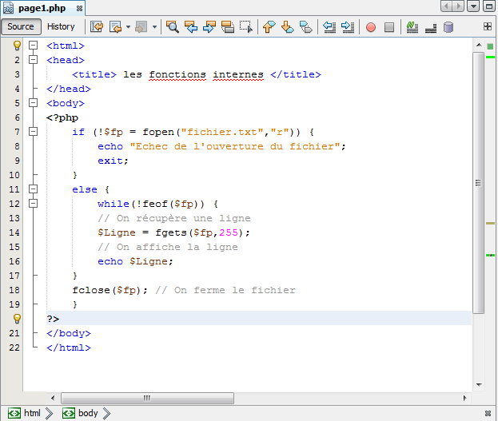
Lecture et écriture
entier fputs(entier Etat_du_fichier, chaine Sortie);
chaîne fgets(entier Etat_du_fichier, entier Longueur);
bool feof ( resource $handle )

Slide 46
Verrouillage des fichiers
boolean flock(resource $id_file,int N) permet de de verrouiller le fichier en en bloquant partiellement ou complètement l’accès pour d’autres utilisateurs
Type de lock | Type de blocage
flock($id_file,LOCK_SH) | bloque l’écriture dans le fichier mais laisse le libre accès en lecture à tous les utilisateurs
flock($id_file,LOCK_EX) | bloque l’écriture et la lecture du fichier par un autre script
flock($id_file,LOCK_UN) | libère le verrou installé précédemment
$id_file = fopen(« lefichier.txt","mode");
flock($id_file,LOCK_SH ou LOCK_EX);
//ou flock($id_file,1 ou 2);
//opérations de lecture et/ou d'écriture
flock($id_file(LOCK_UN);
//ou flock($id_file,3);
fclose($id_file)

Slide 47
Changements du système de fichiers
PHP permet de :
Copier un fichier
Renommer un fichier
Effacer un fichier
Connaître son chemin d’accès complet à partir de son nom
Accéder à différentes informations concernant un fichier telles que
Sa taille
Ses droits d’accès
Ses dates de création ou de dernier accès

Slide 48
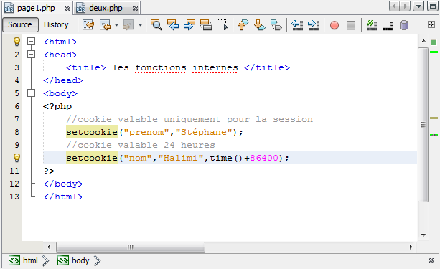
Les cookies
Petits fichiers écrits sur le poste client par du code JavaScript ou PHP
La fonction setcookie définit un cookie qui sera envoyé avec le reste des en-têtes
Accessible par la variable $_COOKIE

Slide 49
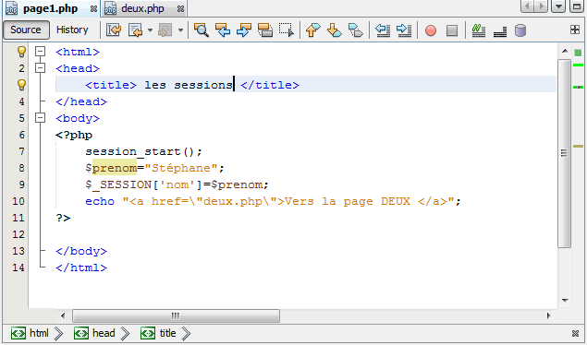
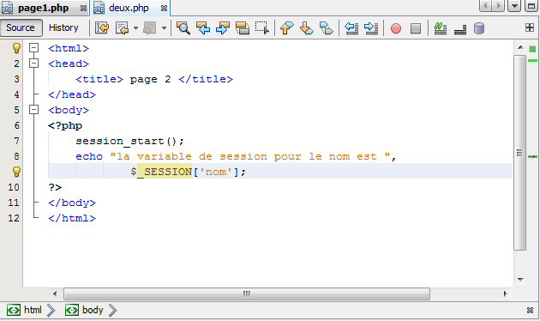
Les sessions
Le protocole HTTP est un protocole sans état, car il n'y a pas de connexion ou de session entre le client et le serveur
Le mécanisme des sessions permet de véhiculer des informations entre les pages d’un même site
Il repose sur des cookies ou sur les URL appelées

Slide 50
La POO

Slide 51
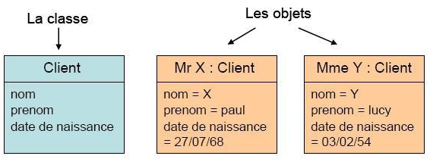
Principes généraux
La programmation Orientée Object est un paradigme de programmation informatique.
Il s’oppose à la programmation procédurale.
Il repose sur la création et l’interaction d’objets logiciels.
Chaque objet, appelé instance, est créé sur un modèle : la classe.

Slide 52
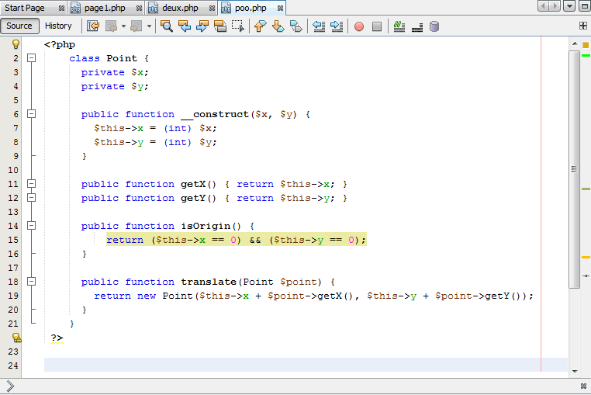
Les classes
Une classe va regrouper
des données (attributs)
des fonctions (méthodes) pour modifier ces données.

Slide 53
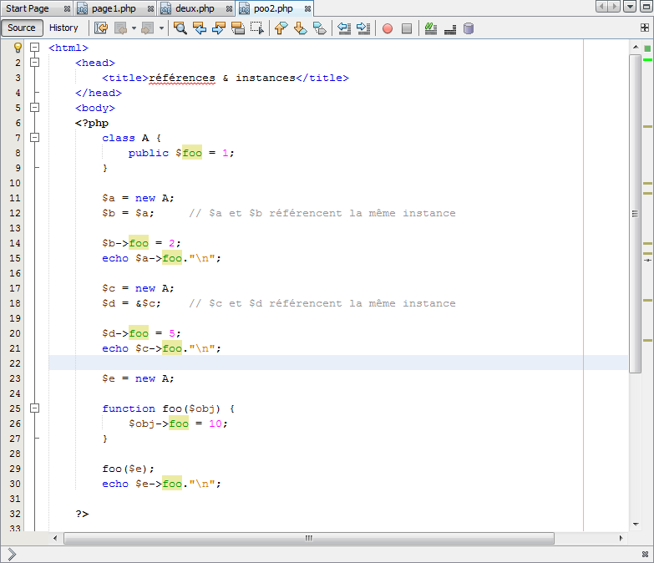
Instances et références
Une instance d’une classe se créer avec le mot clé « new »
Une référence est l’adresse d’une instance.

Slide 54
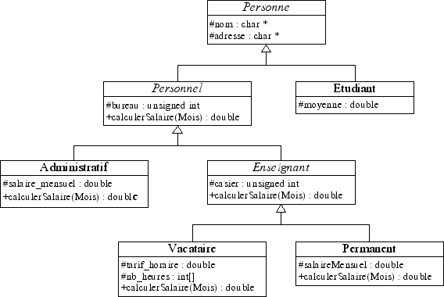
L’héritage (1)
L’héritage est une relation entre 2 classes (mot clé : extends)
Lorsqu'une classe fille hérite d'une classe mère, elle peut alors utiliser ses caractéristiques
L’héritage est une relation
Transitive
Non réflexive
Non symétrique
Sans cycle

Slide 55
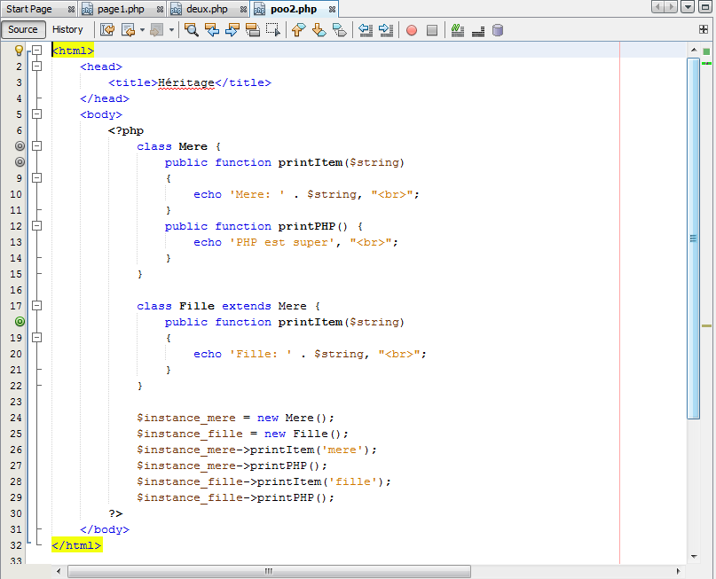
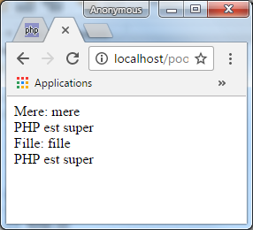
L’héritage (2)

Slide 56
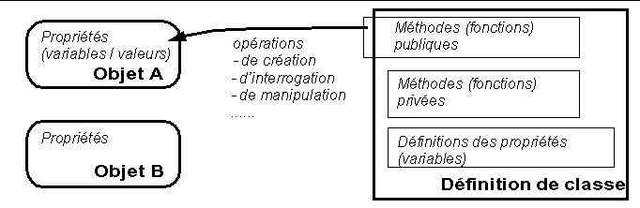
Droits d'accès
Les propriétés et méthodes des classes doivent être définies comme
Publiques : elles sont accessibles de n’importe où (public)
Protégées : elles sont accessibles depuis la classe ou les classes héritées (protected)
Privées: elles ne sont accessibles que depuis la classe (private)

Slide 57
Classes abstraites & interfaces
Les classes définies comme abstraites (« abstract » ) ne peuvent pas être instanciées
Toute classe contenant au moins une méthode abstraite doit elle-aussi être abstraite
Les méthodes définies comme abstraites déclarent simplement la signature de la méthode
Ne sont utiles que dans le cadre de l’héritage
Les interfaces n’implémentent aucune méthode
Les interfaces sont définies en utilisant le mot-clé interface
Les classes implémentant les interfaces le font avec le mot clé « implements »

Slide 58
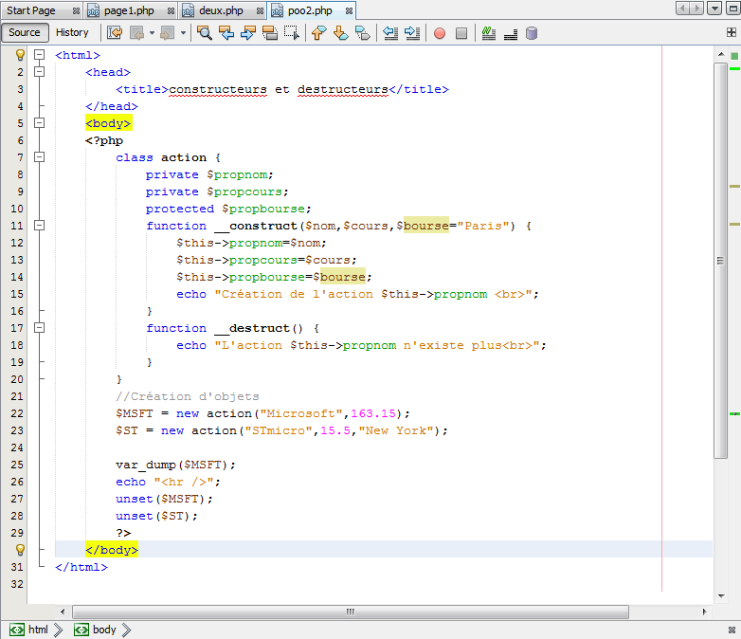
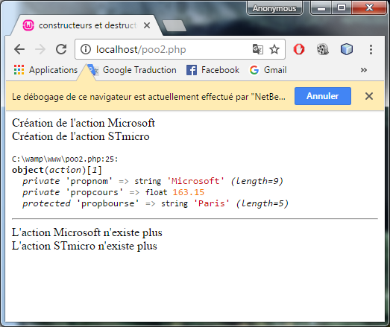
Constructeurs & destructeurs
Un constructeur est appelé à la création d’une instance
Le destructeur est appelé à la destruction d’une instance

Slide 59
Les bases de données & le langage SQL

Slide 60
Généralités
SQL (Structured Query Language) est un ensemble de langages permettant l’interaction avec des données stockées dans une base
Les bases de données SQL sont établies sur le modèle relationnel, qui permet de stocker des informations dans une structure composée de tables
Les bases de données relationnelles sont utilisées à travers des SGBDR (Système de Gestion de Bases de Données relationnelles) comme ORACLE, SQL Server, MySQL, PostGRE SQL, … Ces SGBDR offrent une solution complète de gestion des données

Slide 61
Les tables
Une table est un tableau multi-lignes où chaque colonne représente un attribut et chaque ligne une entrée
Par exemple, la table Client contient des colonnes nommées Nom, Prénom, Age et chaque ligne correspond aux informations d’un client

Slide 62
Bases de données relationnelles
Une base de données relationnelle est un ensemble de tables ayant un lien entre elles
Il existe deux types de tables :
Entité : représente les éléments à modéliser (client, produit,…)
Association : met en place des relations (client <-> produit)
Chaque ligne représente une instance d’un élément
Chaque colonne représente une information et possède un type précis (int, float, binaire, chaine, …)
Si une valeur est absente, la valeur est NULL (ne réserve aucune place en mémoire)

Slide 63
Clé primaire
Dans une table entité, chaque entrée est identifiée par une clé primaire
C’est un identifiant unique pour chaque ligne
Si la ligne est supprimée, l’identifiant ne sera jamais réattribué à une autre ligne
La clé primaire est donc unique dans sa colonne, généralement un nombre généré par le SGBDR
Les clés primaires servent à mettre en place des relations entre tables

Slide 64
Clé étrangère
Une clé primaire peut être utilisée pour lier des tables entre elles
Une colonne référençant les clés primaires provenant d’une autre table contient alors des clés étrangères

Slide 65
Clé primaire et étrangère - Exemple
Exemple de table Produit contenant une colonne id_cat, correspondant à la clé primaire de la table Categorie
Table Categorie
id_cat | nom | description
1 | Hi-Tech | Bla
2 | Sport | Bla
3 | Cuisine | Bla
Table Produit
id_prod | Nom | prix | id_cat
1 | Clé USB | 30 | 1
2 | Vélo | 90 | 2
3 | Tablette | 18 | 1
4 | Ballon | 5 | 2
5 | Poivre | 2 | 3

Slide 66
Relations entre tables
Le principe d’un SGBRD est de lier les tables entre elles
Il existe différents types d’association :
1 à 1 (one-to-one)
1 à n (one-to-many)
n à n (many-to-many)
Les associations permettent de faire des jointures, récupérant des informations provenant de plusieurs tables par une même requête

Slide 67
Relation 1 à 1
Un élément d’une table lié à un élément d’une autre table
Par exemple, une table Employé liée à une table Adresse: chaque employé possède une adresse
L’adresse peut alors être récupérée par le nom de l’employé

Slide 68
Relation 1 à n
Un élément d’une table lié à plusieurs éléments d’une autre table
Par exemple une table Client liée à une table Commandes: chaque client peut passer plusieurs commandes
Chaque table possède sa clé primaire, utilisée pour référencer les éléments d’une table à l’autre

Slide 69
Relation n à n
Plusieurs éléments d’une table liés à plusieurs éléments d’une autre table
Par exemple une table Article liée à une table Tag: chaque article peut posséder plusieurs tags et chaque tag liés à plusieurs articles
Il est obligatoire dans ce cas d’utiliser une table d’association contenant plusieurs colonnes de clés étrangères, chacune provenant d’une table différente
Une table d’association ne contient que des clés étrangères, pas de clé primaire

Slide 70

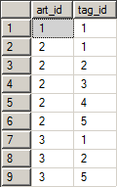
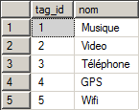
Relation n à n
Contenu des tables :
Table Article
Table article_tag (table d’association)
Table Tag

Slide 71
Contraintes
Chaque colonne peut se voir appliquer des contraintes (conditions à remplir pour que les données y soient inscrites)
Types de contraintes:
Unique : valeur unique dans la colonne
Not NULL : la valeur ne peut pas être NULL
Primary Key : la valeur est Unique et Not NULL
Foreign Key : doit correspondre à une valeur de la colonne clé primaire référencée
Check : la valeur doit remplir un test (vrai ou faux)
Default : si la valeur est NULL, elle est remplacée par une valeur par défaut (pas réellement une contrainte)

Slide 72
Le langage SQL (1)
Le langage SQL est normalisé
Toutefois, chaque SGBDR présente ses spécificités et variantes
Le langage SQL est à la fois:
Un langage d’interrogation de données (LID)
Un langage de manipulation de données (LMD)
Un langage de définition de données (LDD)
Un langage de contrôle d’accès aux données (LCD)

Slide 73
Le langage SQL (2)
Exemples :
LID : SELECT
LMD : UPDATE
LDD : CREATE
LCD : GRANT
Les commandes de base sont les opérations du CRUD:
Create → INSERT
Read → SELECT
Update → UPDATE
Delete → DELETE

Slide 74
Le langage SQL (3)
Ajout d’un enregistrement à une table :
Le mot réservé INTO est obligatoire
L’insertion de plusieurs lignes est possible, en les séparant par des , dans la partie VALUES
Modification : UPDATE
Suppression : DELETE

Slide 75
Le langage SQL (4)
L’interrogation d’une base de données se fait par la commande Select
C’est la commande la plus puissante du langage SQL
Elle va sélectionner les éléments demandés dans la base et les retourner
Elle comporte deux éléments indispensables: les mots clés SELECT et FROM
De nombreuses clauses permettent d’affiner la recherche ou d’effectuer des calculs sur les résultats
La plus longue requête SQL jamais écrite fait plusieurs milliers de lignes

Slide 76
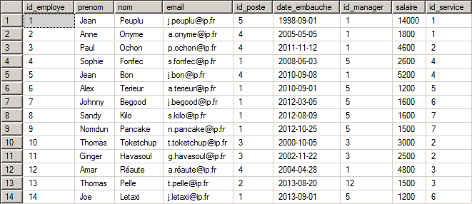
Le langage SQL (5)

Slide 77
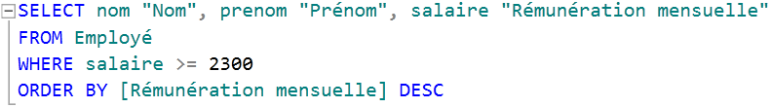

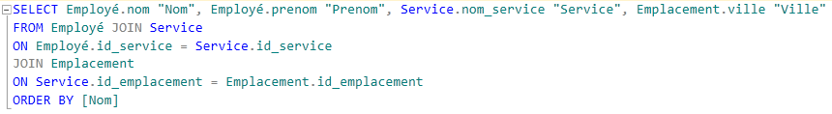
Le langage SQL (6)

Slide 78
MySQL
MySQL est un SGBDR
Libre et open source
Multi-thread et multi-utilisateur
Développé dans un souci de performances élevées en lecture
Existe sur de très nombreux OS différents, tels que Linux, Mac OS X, et Windows
Fait partie de LAMP, MAMP et WAMP

Slide 79
phpMyAdmin (1)
phpMyAdmin est une application Web
De gestion pour les systèmes de gestion de base de données MySQL
Libre
Ecrite en PH
Proposée par la plupart des hébergeurs
Permet de créer, sans connaissance du SQL, la plupart des objets de MySQL
Permet d’exécuter facilement des requêtes SQL

Slide 80
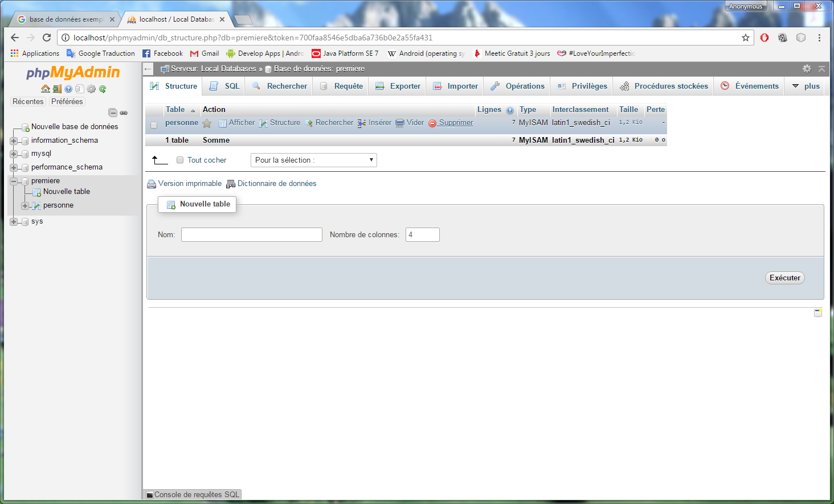
phpMyAdmin (2)

Slide 81
L’accès aux données avec PHP & mysqli

Slide 82
Présentation
L’accès procédural à MySQL a été abandonné (il est obsolète en PHP 5.5.0, et a été supprimé en PHP 7.0.0. )
L’accès objet à MySQL repose sur l’extension php_mysqli :
La classe mysqli, qui créer des objets de type mysqli_object
La classe mysqli_result, qui gère les résultats d’une requête SQL
La classe mysql_stmt qui représente une requête préparée

Slide 83
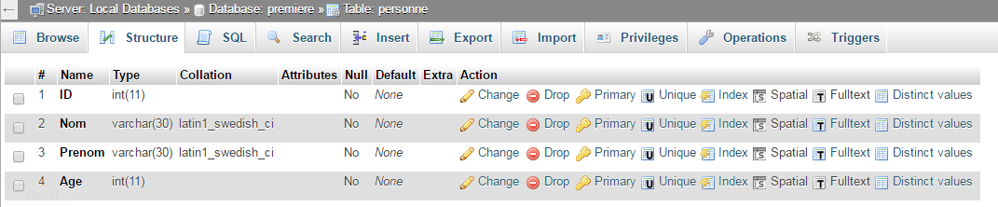
Requête (1)
Créer une base « premiere » grâce à phpMyAdmin
Créer une table « personne » ayant la structure
ID (int)
Nom (varchar (30))
Prenom (varchar (30))
Age (int)
Ajouter plusieurs enregistrements dans cette table

Slide 84
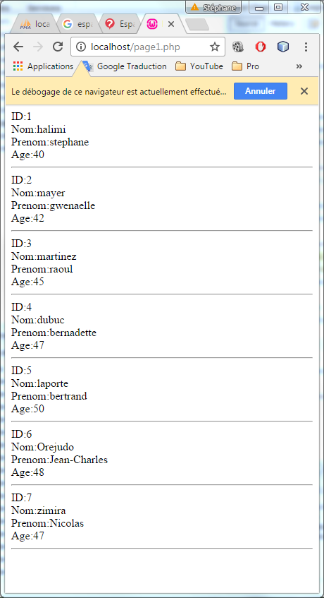
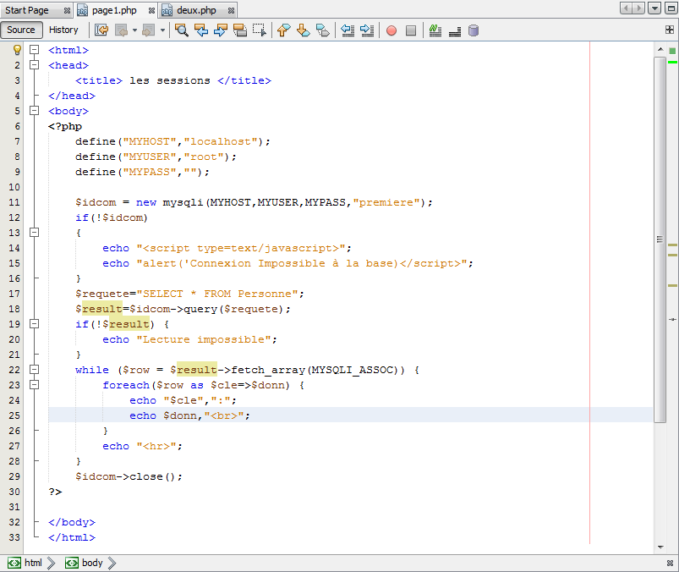
Requête (2)

Slide 85
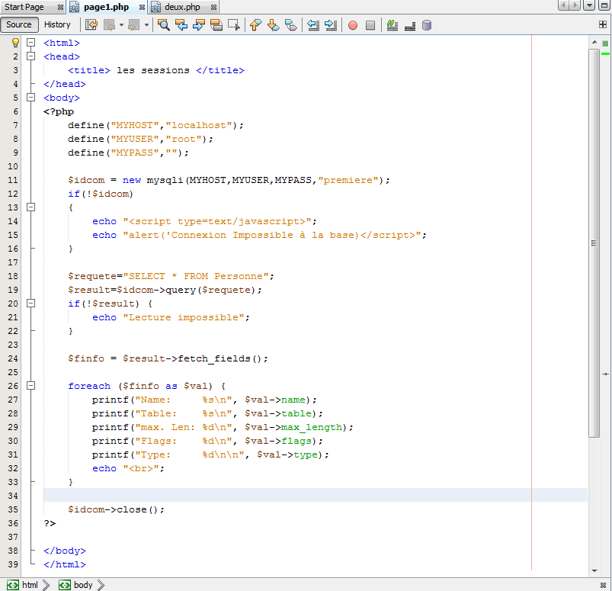
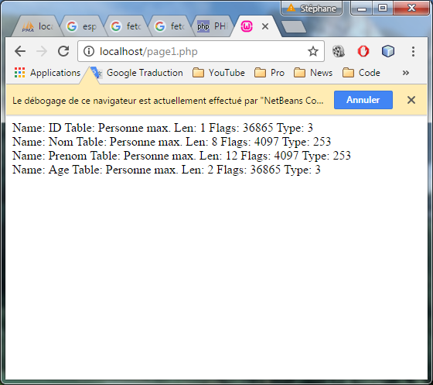
fetch_fields()

Slide 86
Les transactions (1)
Une transaction est une suite d’opérations qui font passer la base de données d'un état initial à un état final, de façon à ce que cette suite soit
Atomique
Cohérente
Isolée
Durable
Si on désire que l’ensemble des opérations soit réalisé, on termine la transaction par « commit() »
Si on désire qu’aucune des opérations ne soit réalisée, on termine la transaction par « rollback() »

Slide 87

Les transactions (2)

